Slide 1
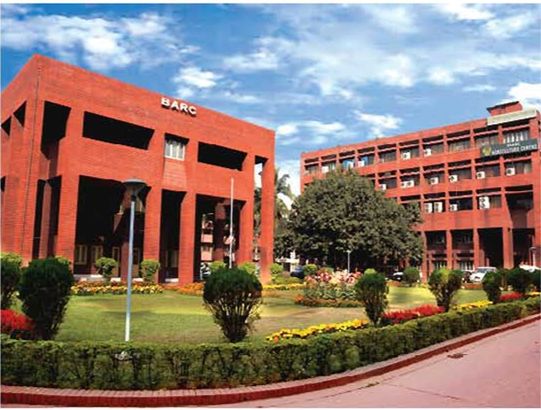
স্বাগতম

Slide 2
বিষয়ঃ কৃষি
শ্রেণিঃ ষষ্ঠ
অধ্যয়ঃ দশম
পাঠঃ কৃষি প্রতিষ্ঠান
পরিচিতি
মোঃ আসিফুর রহমান
সহকারি শিক্ষক
হায়দরিয়া দাখিল মাদ্রাসা
দিরাই, সুনামগঞ্জ
মোবাইলঃ01740165656
ইমেইলঃ
asifurrahman732@gmail.com

Slide 3
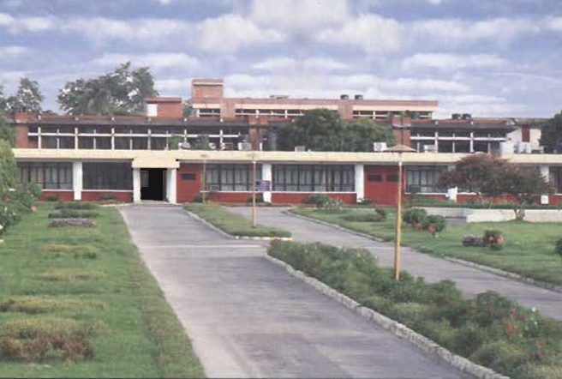
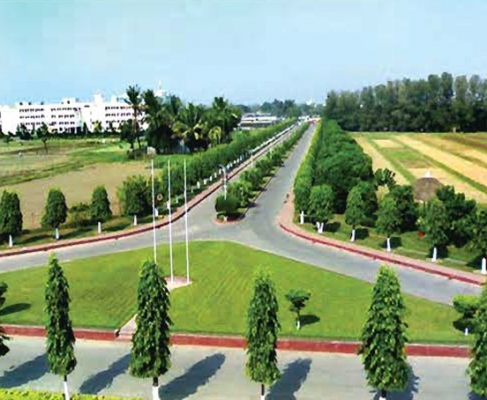
ছবি গুলো চিনতে পারছ
বাংলাদেশ কৃষি গবেষণা কাউন্সিল
বাংলাদেশ ধান গবেষণা ইনস্টিটিউট
বাংলাদেশ কৃষি গবেষণা ইনস্টিটিউট

Slide 4
আজকের পাঠ
কৃষি প্রতিষ্ঠান পরিচিতি

Slide 5
শিখনফল
পাঠ শেষে শিক্ষার্থীরা ......
১/ বাংলাদেশের কৃষি প্রতিষ্ঠানসমহের সংক্ষিপ্ত পরিচিতি বর্ণনা করতে পারবে।

Slide 6
বাংলাদেশ কৃষি গবেষণা কাউন্সিল ইনস্টিটিউট
বাংলাদেশ কৃষি গবেষণা কাউন্সিল
অবস্থিত
১৯৭৩
গভার্নিং বডির মাধ্যমে পরিচালিত
অবস্তিত
ঢাকা ফার্মগেট
জাতিয় কৃষি গবেষণা সিস্টেমের কর্মকান্ডকে গতিশীল ও জবাবদিহিতা নিশ্চিত করণ

Slide 7
বাংলাদেশ কৃষি গবেষণা ইনস্টিটিউট
বাংলাদেশ কৃষি গবেষণা ইনস্টিটিউট
স্থাপিত ১৯৭৬
অবস্থিত ঢাকার গাজিপুরে
৭টি গবেষণা কেন্দ্র
৬টি আঞ্চলিক কেন্দ্র
৩০টি উওকেন্দ্র
১৬টি বিভাগ

Slide 8
বাংলাদেশ ধান গবেষণা ইনস্টিটিউট
বাংলাদেশ ধান গবেষণা ইনস্টিটিউট
কাজঃ
উচ্চ ফলনশীল ধানের জাত উদ্ভাবণ
প্রতিষ্ঠিত
১৯৭০
অবস্থিত
গাজীপুর
১৮টি গবেষণা ও ৯টি আঞ্চলিক কেন্দ্র
৭২টি উচ্চ ফলনশীল ধানের জাত উদ্ভাবণ

Slide 9
বাংলাদেশ পাট গবেষণা ইনস্টিটিউট
বাংলাদেশ পাট গবেষণা ইনস্টিটিউট
ঢকায় অবস্তিত
১৯৩৬সাল(ভারত) ১৯৭৪সাল(স্বাধীন বাংলাদেশ)
৪০টি উচ্চ ফলনশীল জাত উদ্ভাবণ
১৬টি জাত মাঠ পর্যায়ে ব্যপকভাবে চাষ হয়

Slide 10
মৃত্তিকা সম্পদ উন্নয়ন
মৃত্তিকা সম্পদ উন্নয়ন
১৯৬১ সালে অবস্তিত
অবস্থিত
ঢাকা
মৃত্তিকার সুরুক্ষায় কৃষকদের কে সরাসরি সেবা দিয়া থাকে
মৃত্তিকা ও পরিবেশ উন্নয়নে কাজ করে

Slide 11
বাংলাদেশ মৎস্য গবেষণা ইনস্টিটিউট
বাংলাদেশ মৎস্য গবেষণা ইনস্টিটিউট
ময়মনসিংহ অবস্তিত
১৯৮৪ সালে প্রতিষ্ঠিত
বাংলাদেশ মৎস্য গবেষণা ইনস্টিটিউট

Slide 12
বাংলাদেশ রেশম গবেষণা ও প্রশিক্ষণ ইনস্টিটিউট
তুঁত ও রেশম কীটের জাত উদ্ভাবণ
প্রতিষ্ঠিত ১৯৬২
রাজশাহী অবস্তিত
বাংলাদেশ রেশম গবেষণা ও প্রশিক্ষণ ইনস্টিটিউট

Slide 13
বাড়ির কাজ
১। বাংলাদেশ ধান গবেষণা ইনস্টিটিউট উদ্ভাবিত ৪টি ধানের জাতের বর্ণনা লিখে আনবে ।

Slide 14
মূল্যায়ন
১। বাংলাদেশ পাট গবেষণা ইনস্টিটিউট কত সালে প্রতিষ্ঠিত।
২। মৃত্তিকা সম্পদ উন্নয়ন ইনস্টহিটিউত কোথায় অবস্থিত?
৩। বাংলাদেশ কৃষি গবেষণা কাউন্সিল কত সালে গঠিত হয়।
৪। বাংলাদেশ মৎস্য ইনস্টিটিউট কোথায়?

Slide 15
ধন্যবাদ

